Slide 1
第三章 服装款式设计表现
了解服装效果图与服装款式图的异同，理解服装款式设计的特点及服装款式图的表现技法，在信息科技时代的今天，计算机辅助绘图已经成为每一位设计人员必须掌握的技艺。我们通过本章学习，能够运用绘图工具正确地表现服装款式图。
服装款式设计的表现不仅是我们通常理解的画设计效果图，而且要求设计者具有从平面到立体，从整体到局部的形象思维能力，设计款式的表现是否具体，设计的计划是否详细，都是设计者设计效果的具体保证，所以.设计表现的详尽规范是保证款式设计效果的基本条件。

Slide 2
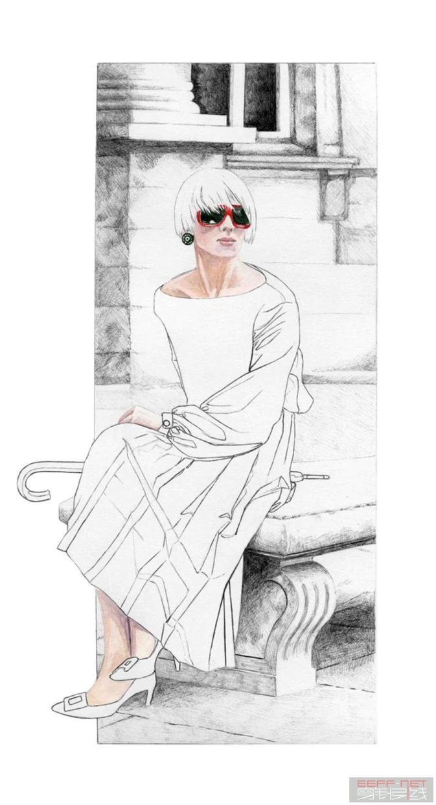
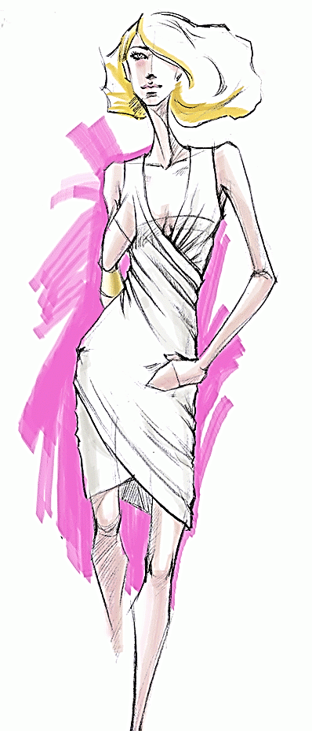
一、服装效果图与服装款式图
服装款式设计中常用来表达设计构思方法的形式有两种:一是服装效果图，二是服装款式图。
(一)服装效果图
服装效果图义称为时装画是服装设计艺术构思的表现，其强调设计构思的款式造型、色彩配置、面料组合以及材质感和艺术夸张性，使之能直观地感受到设计的效果及夸张的部位、比例，整体与局部的省略等等，使人体着装效果符合设计构思的表现。
服装效果图又是一种商业性的绘画，其中包括服装广告画、服装宣传画、服装杂志插图等，它们可以根据商业的需求任意地夸张、变形、强调、省略，服装效杲图注重的是绘画的技巧，强调气氛和视觉效果，充分体现设计师的设计构思，烘托服装的美感和表现完美的画面效果。

Slide 3
(二)服装款式图
服装款式图是在设计效果图的基础上，对构成服装款式结构的具体表现，主要表现的是服装的平面状态:服装款式图是服装板型完美的依据，是服装工艺实施的保证。
由于服装款式图表现的是平面结构图，因此追求的是准确的尺度，工整严谨的线条，服装各部位的比例，符合服装的整体规格及线条的圆顺。它还包括了服装的正面、背面的款式结构，省位的变化，各种分割的细节，纽扣的排列，袋口的位置等详细的图解。服装款式图表现的准确性是设计具体实施的依据，是保障生产产品效果的基本条件。

Slide 4
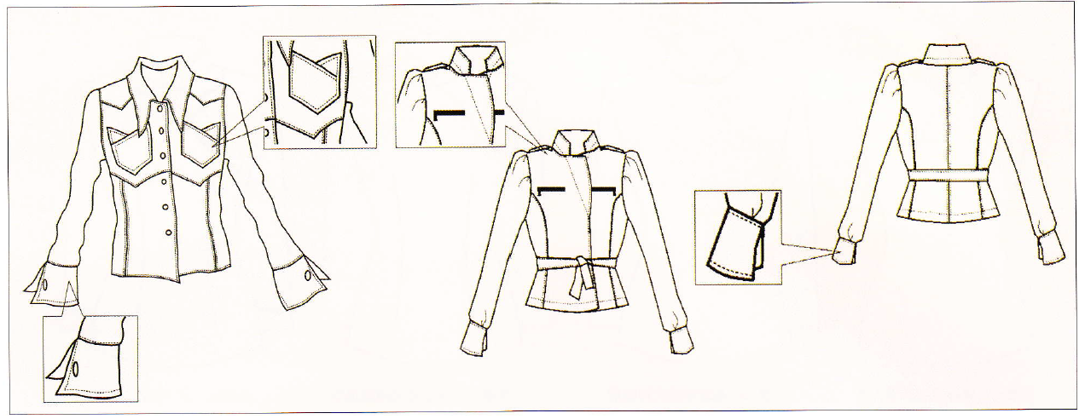
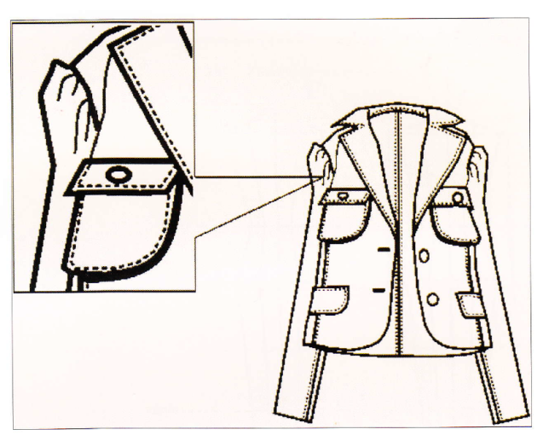
二、服装款式图的手绘技法
服装款式图是构成服装款式结构的平面结构图，是用平面的方法表现服装的款式结构，既是设计师设计意图的表现，又是制版师、工艺师完成成衣的重要依据，绘制准确的服装款式图是服装设计师必须掌握的基本技能之一。
(一)服装款式图的特点
服装款式图要对服装各具体部位的结构造型进行详细的描绘说明，包括服装轮廓造型、局部造型、内分割及其他特殊的细节装饰;并且要能明确提示服装整体及各关键部位的结构线、装饰线与工艺制作要点及服装选用的面料。
服装款式图的特点主要有:
1、服装款式各部位的形状、比例要符合服装的规格尺寸，整体达到工整准确;
2.各种线条使用规范、清晰，强调结构图中的工艺美感;
3.绘图的线条一股使用单线条勾勒，要求流畅、圆顺、整洁，有利于服装结构的准确表达。

Slide 5
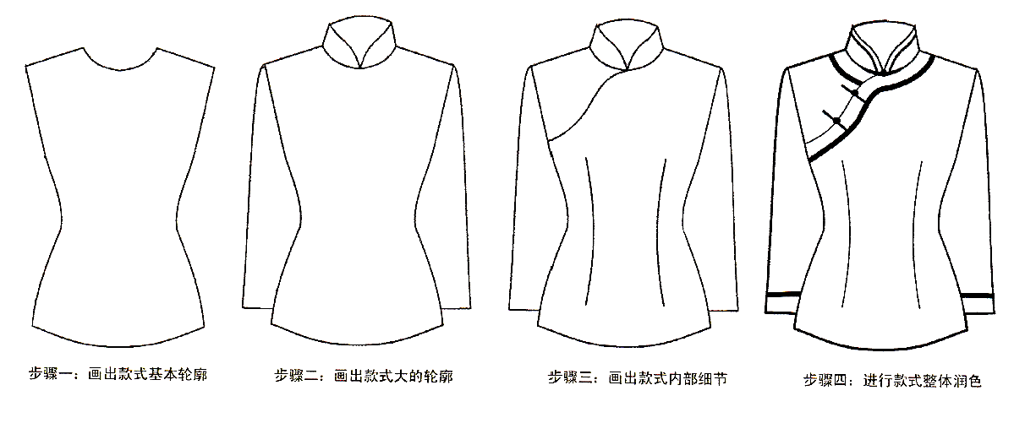
(二)服装款式图的表现
绘制服装款式图可以借助于绘图工具或者手绘，绘制过程中应准确地掌握其线条的运用。服装款式图中常用的线有粗实线、细实线、虚线。其中粗实线，是体现服装款式的轮廓线;细实线，是体现服装款式的内部分割线、省道线、装饰线;虚线，体现服装款式中所有的缝辑线。
(三)服装款式图的绘制步骤
绘制服装款式图要求绘制者首先对服装结构弄清楚，同时熟练地掌握绘制的技巧，然后先整体再局部，先外轮廓再局部与细节。注意款式比例的准确，结构的完整，线迹的清晰明确。
服装款式图常使用的绘制工具有铅笔、橡皮、黑色水笔、签字笔以及绘图纸、直线尺、三角板、曲线板等。款式绘图中不论用哪种线，都要求直线要画得横平竖直，线迹均匀，弧线圆顺，注重对称。

Slide 6
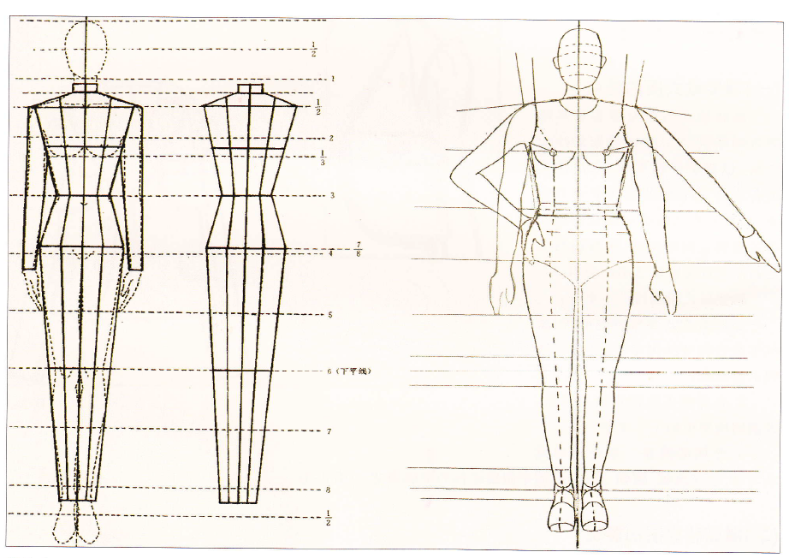
(四)服装款式图的绘制方法
服装款式图的绘制方法主要有格律绘制法、模板绘制法和徒手绘制法等。
(1)款式图的格律绘制与运用在我国传统工艺美术图案中，常采用九宫格、米字格等格律为构图、布局、结构的主要手段，并一直沿用于至今。

Slide 7
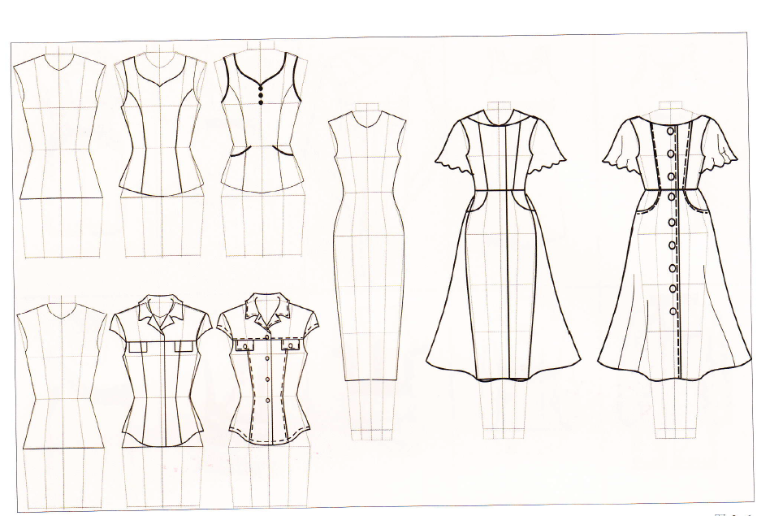
服装款式图的格律运用，主要体现在人体外廓形上，将九宫格、米字格按人体的主要结构点组织格律，构成16格，5个节点，形成了款式构成分割、定位的依据，并以此作为款式变化定位的根据。为能准确画款式格律图，可根据服装效果图中八头身人体比例画出人体基本形的立面图。此种人体基本形的立面图，可用硬纸板先做好格律图模板，学生做作业时可使用。服装格律运用:为更好地表现不同的服装款式，可根据各种款式的长短不同，做出长款服装格律图和短款服装格律图纸模，再根据服装效果图绘制服装款式图。

Slide 8
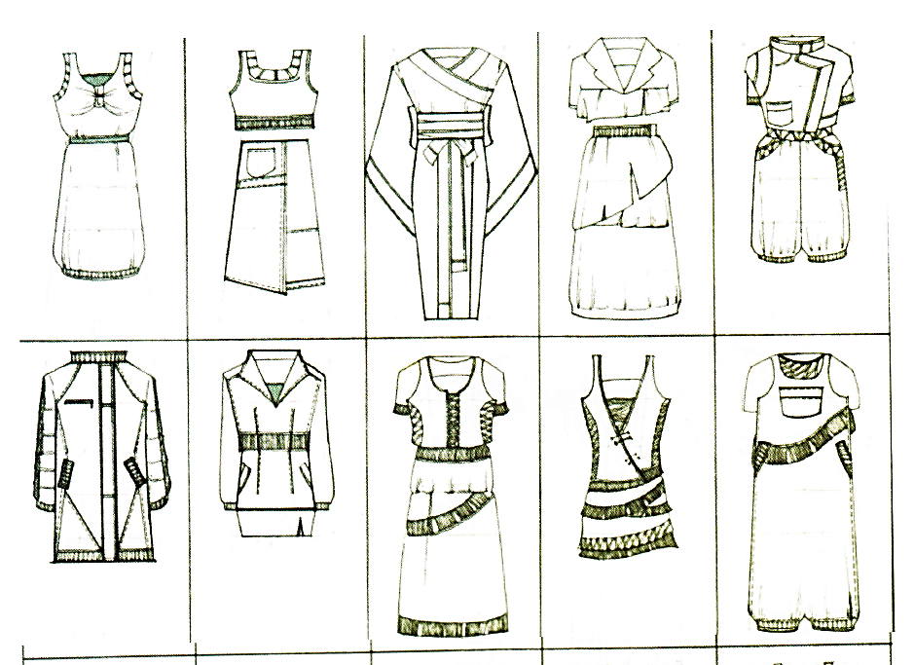
绘图时要求仔细审视服装效果图或服装照片中的服装整体、局部及各部分的分割细节关系等，按格律形式(注意不需要画透视，不需画人物形象、姿态、动作)，用立面图或平视法表现，形成规范、标准的服装款式图。

Slide 9
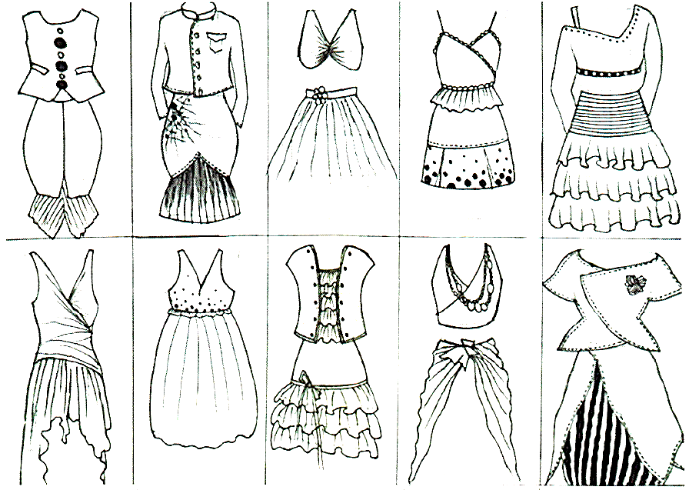
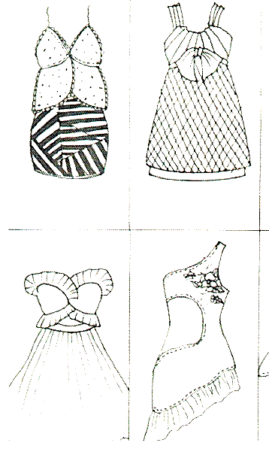
学生练习实例

Slide 10
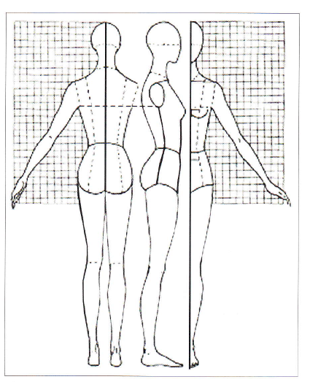
（2）款式图的馍板绘制与运用
运用几何格式模板，将着装人体或人体着装照片，通过认真仔细审视后，在几何格式内画出服装款式图，注意一切都按人体头长比例的运用进行。

Slide 11
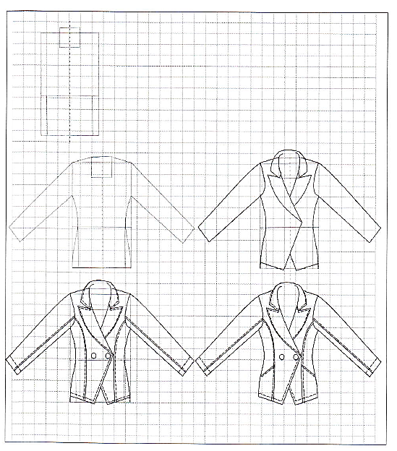
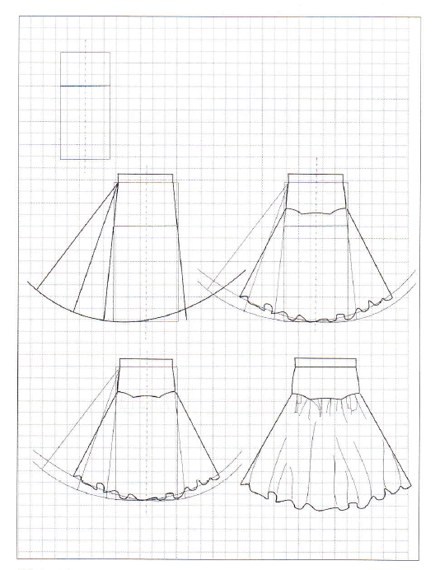
①上装的绘制
上装包括衬衫、夹克、西服、T恤、牛仔衣等，上装的款式造型的变化是衣身、领、袖等多种元素的不同组合而形成了风格各异的上装款式。绘制时要注意衣身的宽窄、长短，衣领、袖子的款型，结构线的处理以及细节装饰等。
绘制步骤：
确定服装基本长度，画出与效果图相似的外形(根据款式与人体头长比例);确定服装的基本宽度，肩宽略为两个头长，胸、肩臀略同宽，腰围一个头长，领宽为肩宽的二分之一，领深按款式图表现;
用粗实线画出服装款式基本轮廓，连接肩斜;
用细实线画出服装款式的内分割线及更多款式细节，如过肩、袋型、滚边以及纽扣等;
用虚线画出服装款式的缝迹线。

Slide 12
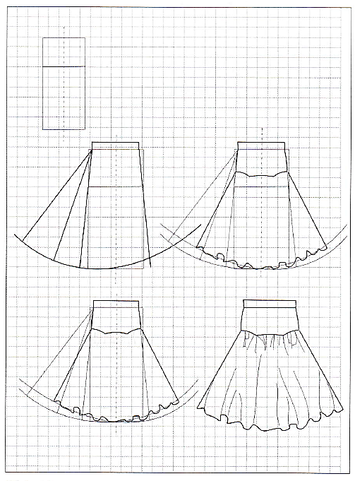
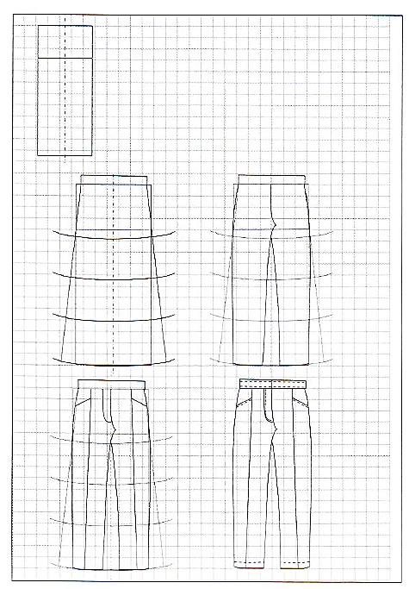
②下装的绘制
下装主要分为裙装和裤装。
裙装的绘制:裙子的种类很多，其变化主要在裙腰、裙片的设计，省道、剪接线以及装饰设计等。
绘制步骤:
先画出裙子基本模板;
根据效果图用粗实线画出裙的外轮廓线，确定裙的长度和摆的围度;
用细实线画出内部分割线及款式的细节线;
用虚线画出裙子的缝迹线，画裙子时，注意腰、臀省道线的转移及变化，因省道及剪辑线或裙的灵活多变与巧妙结合往往构成了裙装变化多样的风格特点。
裤装的绘制:
裤子的种类繁多，款式变化丰富，绘制的重点是裤子的外轮廓造型、裤腰、门襟、脚口的变化及裤口袋的款式及装饰。
绘制步骤:
先制定裤子的长度模板，注意两侧对称;
根据款式效果图，用粗实线画出裤装的外轮廓线、裤是要用细实线画出前门襟及裤子的内分割线及款式的细节，如口袋、脚口;
用虚线来画出裤子缝迹线，完善裤子遗留的各种细节。

Slide 13
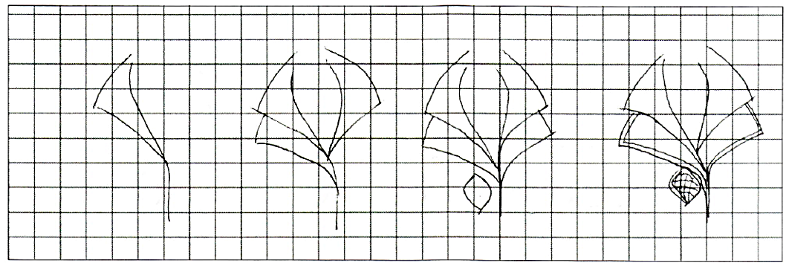
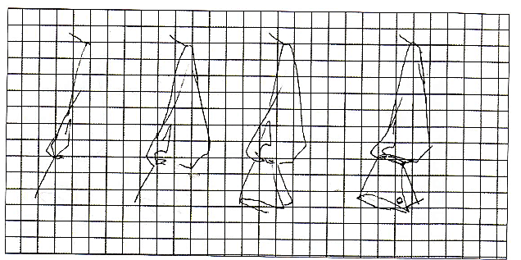
③局部与细节的绘制
服装的款式造型是由服装的局部及细节所构成:服装的局部包括领、袖、口袋等部位:服装的细节是指使服装合体舒适并便于运动，具有装饰性美感的线，包括省道线、分割线、褶裥等。在画服装平面结构图时，应注意服装各局部与结构线的协调性与整体性。
衣领的绘制
衣领是服装局部中极富变化的部分，衣领绘制步骤是:
先画好领线，注意后领线以及转折部分要与人体颈部的弧度相吻合;
确立领座的高度，画出领子的翻折线;
根据领型画出领子的外轮廓造型;
画出领部装饰等。
袖子的绘制
袖子的造型由袖窿、袖山和袖身组合而成，画袖子要注意肩、袖的连接，不同的袖型其袖肩呈现不同的线型特点。一般装袖的肩部线条挺括、刚劲，插肩袖肩部线条圆顺柔和，以体现人体自然肩型为美。

Slide 14
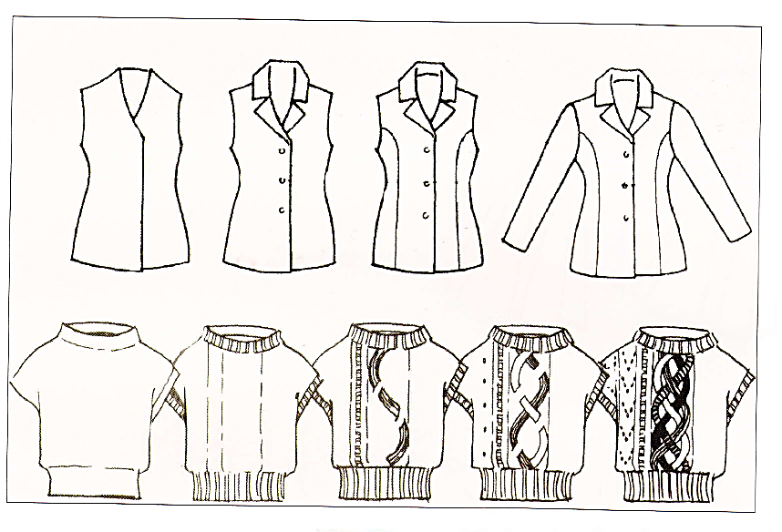
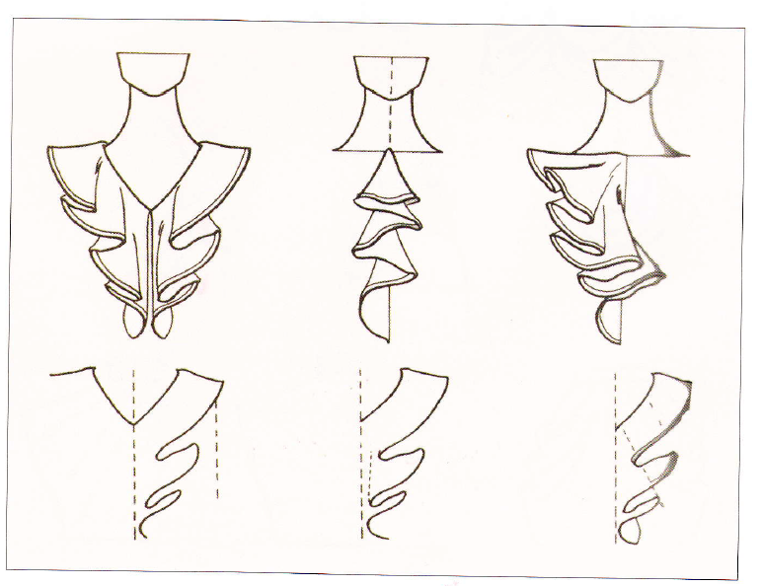
(3)款式图的徒手绘制与运用
徒手画法就是不需要用体型格律和几何模版、人体形态、人台等而直接绘制款式图的方法。其难度较大，服装款式中的造型、比例、与款式细节是服装变化的关键点，必须注意的是徒手绘制服装款式图，要画得接近人体状态才比较好看，但自己头脑中应始终要有人体形态和比例的概念，款式可以千变万化，但人体形态和比例始终不变。通常徒手绘制款式图，需要根据目测款式的形态和比例，判断绘制出服装款式。

Slide 15
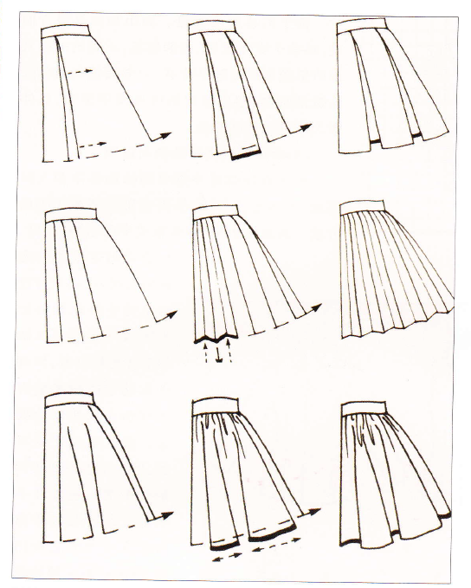
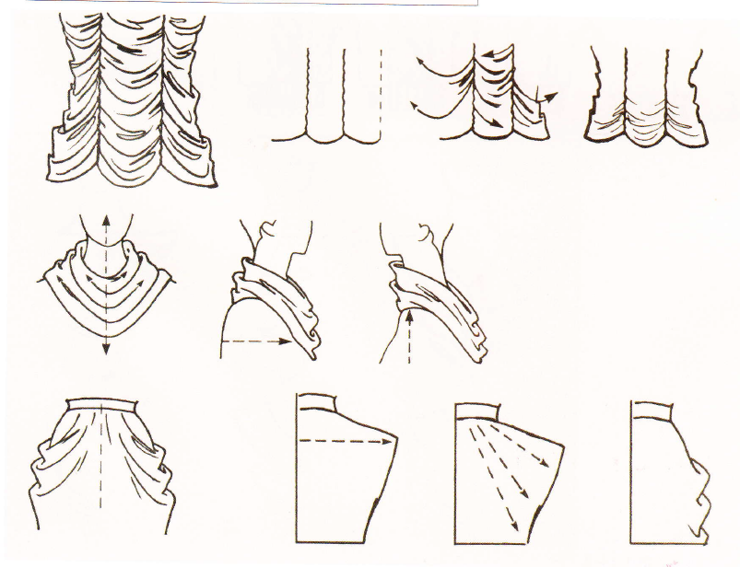

Slide 16
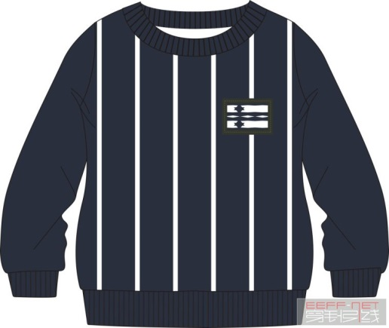
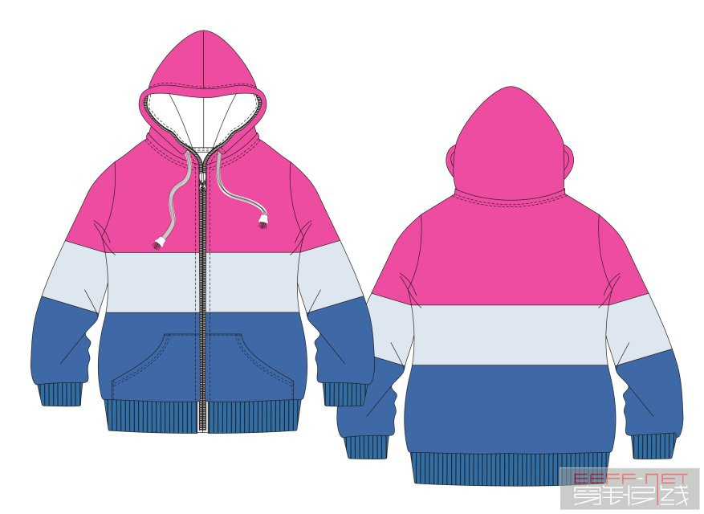
三 、服装款式图的电脑绘制技法
(一)电脑服装设计简介
随着科学技术的发展和电脑的日益普及，电脑已开始成为设计师必不可少的工具。在电脑的帮助下，设计师可以随时看到自己设计作品的面料质感、色彩搭配、各种款式的变化以及图案的运用等效果。这是过去仅靠手绘设计所无法比拟的。它避免了大量人力物力的浪费，使设计师大大地提高了工作效率。
电脑服装的表现是近些年来利用电脑软件辅助服装设计。辅助服装设计的软件现在市面很多，例如有Core DRAW、Photoshop、Corel Painter等电脑软件，这些软件各有所长。
本章主要介绍利用Corel DRAW软件辅助服装款式设计的表现。
CorelDraw软件对于从事服装设计的人员来说是有很大帮助的，利用此软件可以设计绘制出服装企业中专门用于服装生产的服装款式图。

Slide 17
(二)T恤衫平面款式图绘制步骤与图例效果
制作步骤
T恤外形的绘制步骤:
1.在桌面上双击Cclre1DRAW图标，激活CorelDraw，执行菜单栏【文件】/【新建】或用【Ctrl+N】组合快捷键新建文件，新建一个A4幅面横排的空白文件。
2.在【工具箱】中，用【贝塞尔曲线】画出T恤的一半衣片，再用【造型工具】进行调整。
3.【镜像】复制另一半，并【焊接】。全选两衣片点击【焊接】，得到整块衣片。
4.照此方法依次画出袖片、前领、后领，得到T恤的外形。
5.将单针线、双针线用【贝塞尔曲线】画出来并选择虚线。
6.螺纹领的画法:在领子中线处画一条直线A，领肩处画另一平行线B。
7.打开【交互式调和工具】，设置好【步长值】，然后由A到B拉出一排线条。
8.沿领弧线处画一条平行弧线C。
9.点击AB拉出的线条，选择【新路径】，点击线条C。
10.将渐变线条组合【拆分】，选择线条C并删除。
11.【镜像】复制另一边，用同样的方法画出后领螺纹，领子就完成了⊙
12.T恤衫的外形已画完，下面对外形线和单针线、双针线进行设置。点击【轮廓笔工具】，设置外形线为0.7mm，单针线、双针线为0.5mm。一件单色T恤衫就画好了。

Slide 18
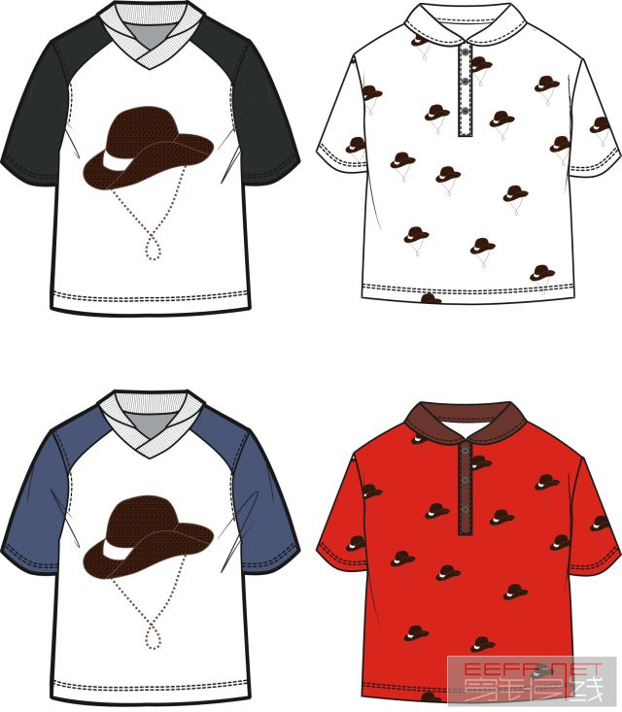
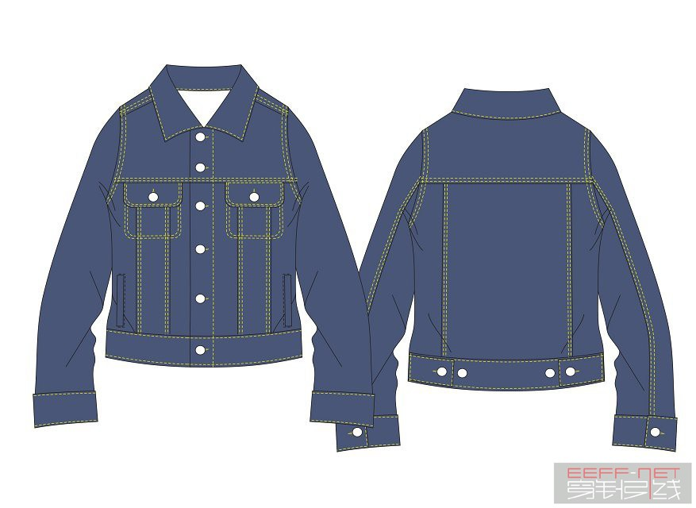
电脑绘制款式图

Slide 19
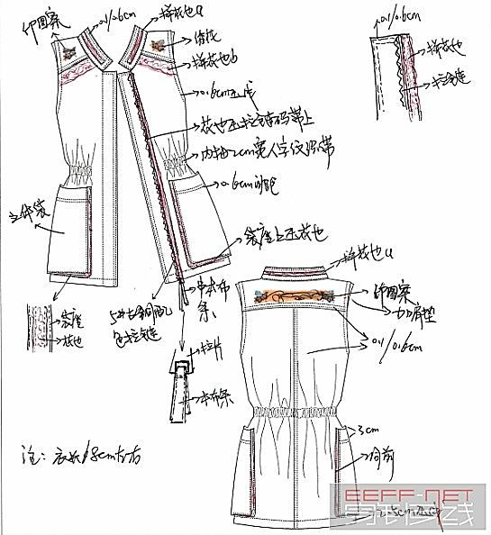
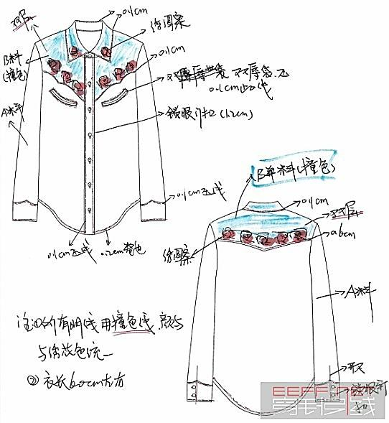
服装款式图除画正面外，还需要画背面图，如果正、背面还不能将设计意图表达清楚，可以通过放大特写图作补充表达，以达到设计者要表达的全面设计意图。
在设计效果图、款式图中，对一些设计意图无法用图示形式表达的内容，还需附上必要的文字说明，如工艺制作要求等。运用文字与图示结合，准确、全面地表达设计思想及制作要求，并使之更好地用于企业生产。

Slide 20
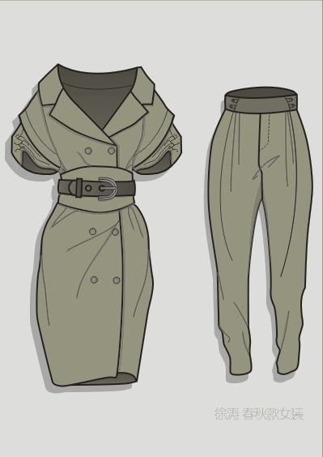
思考和练习：
1.名词解释：服装效果图与服装款式图
2.叙述服装款式图的特点
3.运用格律画出服装款式图50款
4.运用模型法画出服装款式50款
5.运用徒手绘制法画出服装款式图50款
6.服装款式图的线具体表现

